Slide 1
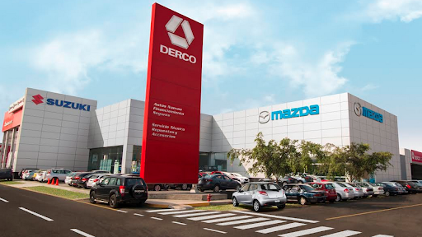
Proyecto Modelo Elasticidad de Precios Demanda
25/11/2021

Slide 2
Índice de Contenidos
● Entregables del Proyecto
● Beneficios, Limitaciones y Disclaimer ● Visión General del Proyecto
● Cronograma del Proyecto ● Priorización o Quick Wins

Slide 3
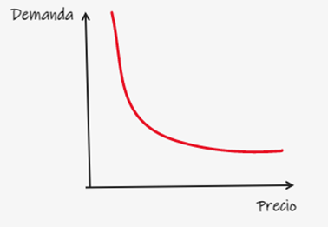
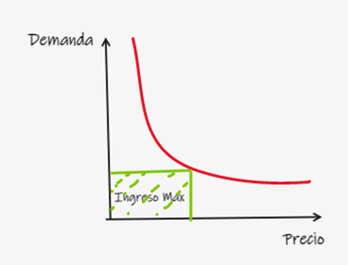
Modelo de Elasticidad de Precios
Q1
P1
Notes:
4 Graficas

Slide 4
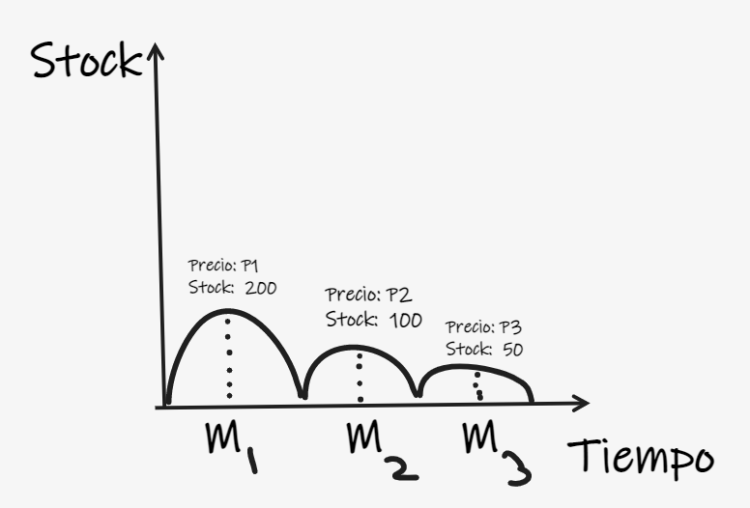
Entregables del Proyecto
● Estimación del Precio para alcanzar las ventas máximas.
● Por cada stock deseado al mes se pronostica el precio.
● Estimacion de Ventas(n) incrementando en x% el precio Base
● Estimacion de Ventas(n) reduciendo en x% el precio Base
Notes:
4 Graficas

Slide 5



Modelos de Elasticidad
Beneficios |  |  |  | Limitaciones |  |  |  | Disclaimer
• Nos permite determinar el precio del producto que maximiza los Ventas(S/.). • Nos permite determinar el precio del producto para una Cantidad de unidades Vendidas. |  |  |  | • Una baja cantidad de información historica(Min. 3 años). • Una reducida cantidad de Variables. • Baja correlacion entre las ventas y las variables. • Alto nivel de desagregación entre Marca-Modelo-Versión. |  |  |  | • Los Modelos Predictivos de Elasticidad mantendrán su efectividad siempre y cuando no ocurra un cambio significativo en el comportamiento de Precios o Demanda.

Slide 6



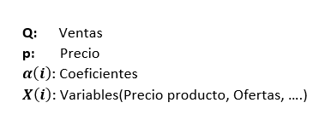
Visión General Proyecto
Fuentes de Informacion
Construccion Modelo Predictivo
Estimacion Ingresos
Aplicacion
Maximizar Ingresos
Ofertas de Promocion
Competencia
Modelo Predictivo
N° Ventas
Precios
Costes
Alcanzar Stock definido
Desde el 2019 hasta la actualidad temenos 901 tipos de Marca-Modelo-Version de Auto.

Slide 7
Cronograma (tentativo)
17/11/2021
13/12/2021
18/01/2022
01/02/2022
1
2
3
4
5
6
Entendimiento del Negocio
Recoleccion de Datos y Calidad
Analisis de los Datos
Modelamiento Predictivo
Presentacion y Revision de Modelos
Despliegue
1.5 sem.
2 sem.
3 sem.
2 sem.
1 sem.
1 sem.
29/11/2021
4/01/2022
25/01/2022
Cronograma tentativo, según definición del alcance.
Notes:
Agregar el desagregado de cada Fase.

Slide 8
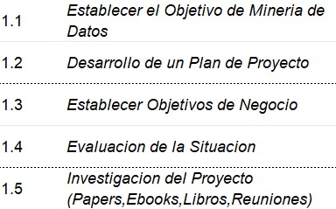
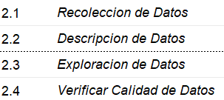
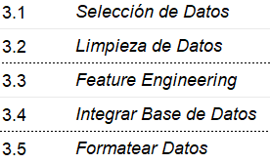
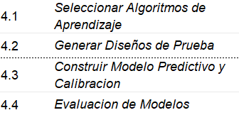
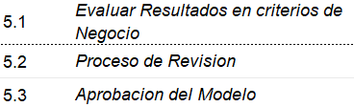
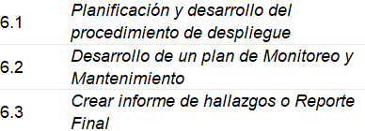
Cronograma - Actividades
1
Entendimiento del Negocio
2
Recoleccion de Datos y Calidad
3
Analisis de los Datos
Modelamiento Predictivo
Presentacion y Revision de Modelos
6
Despliegue
4
5
Notes:
Agregar el desagregado de cada Fase.

Slide 9

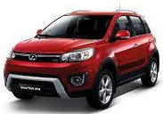




Priorización o Quick Wins
Tenemos las siguientes opciones:
Según marca , modelo, versión.
Según el nivel de Stock.
Según el precio del auto.
Según el nivel de Ventas.
Según el nivel de Ganancias.

Slide 10
Priorización o Quick Wins
Tenemos las siguientes opciones:
Según marca , modelo, versión.
Según el nivel de Stock.
Según el precio del auto.
Según el nivel de Ventas.
Según el nivel de Ganancias.

Slide 11
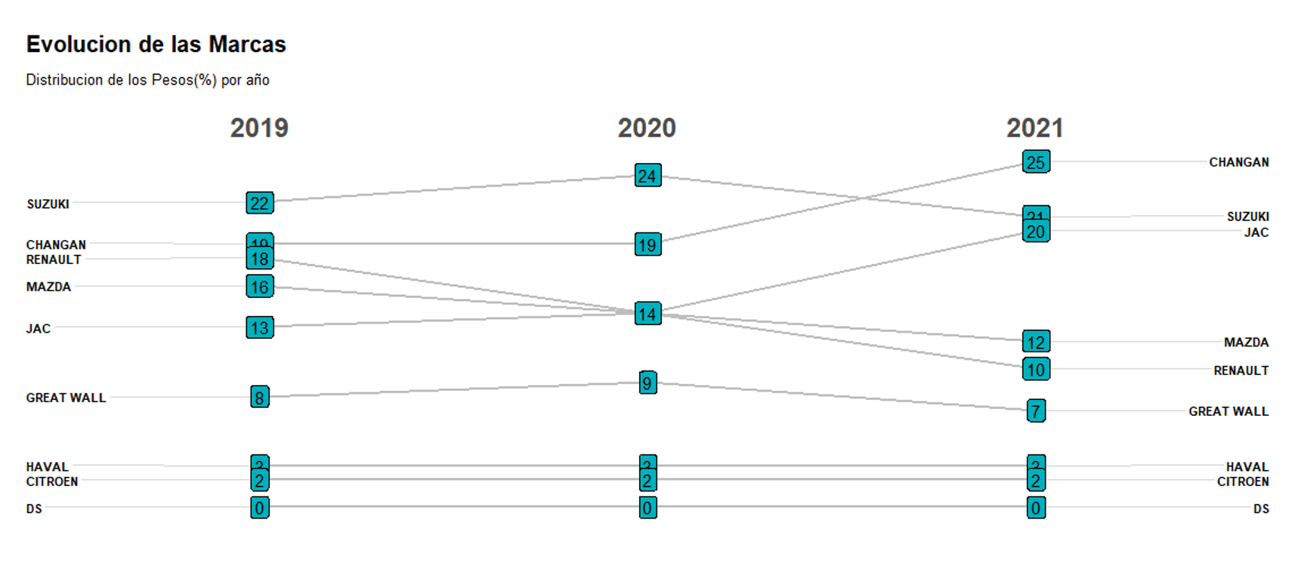
Priorización o Quick Wins

Slide 12
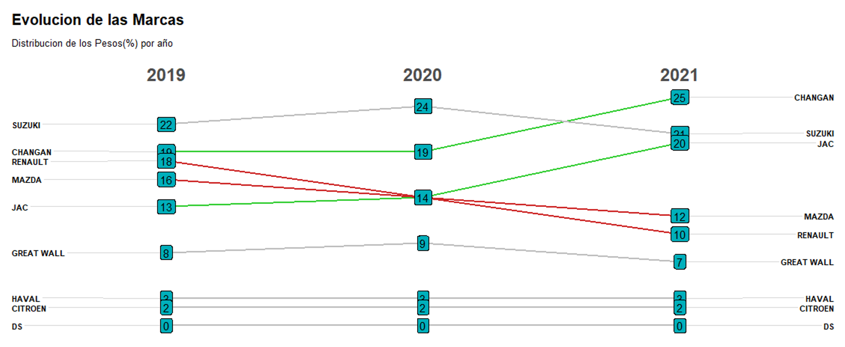
Priorización o Quick Wins

Slide 13
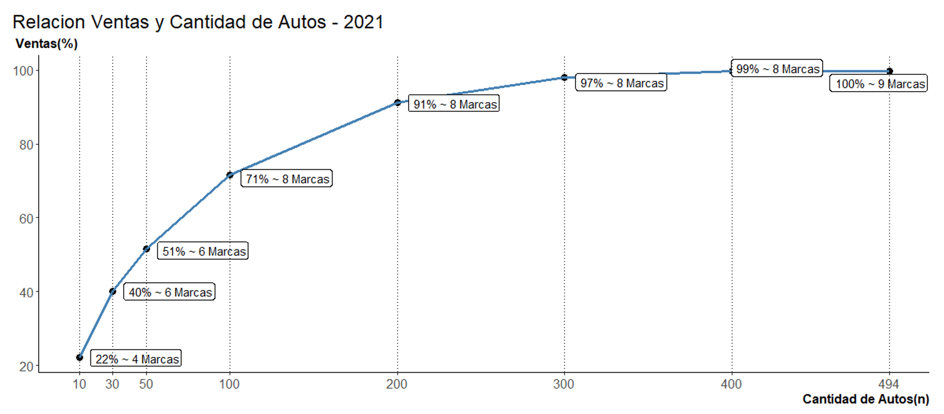
Priorización o Quick Wins

Slide 14
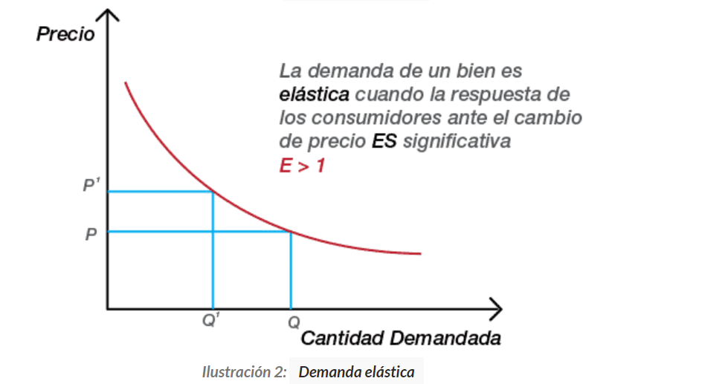
Productos Elásticos e Inelásticos
1. Productos Elásticos
Por regla general, un aumento de precio produce una disminución de la demanda, ya que menos consumidores podrán o querrán pagar el nuevo precio por el producto o servicio.

Slide 15
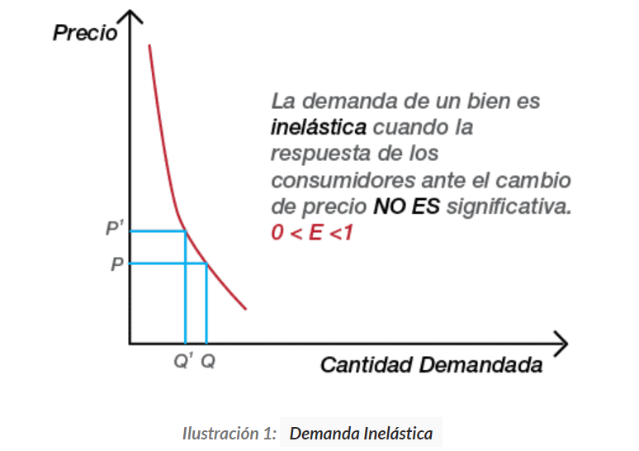
Productos Elásticos e Inelásticos
2. Productos Inelásticos
Si las personas compran un producto o servicio aun cuando sube de precio, este se denomina como inelástico.
La demanda de un bien es inelástica cuando la respuesta de los consumidores ante el precio NO ES significativa.

Slide 16
Priorización de Vehículos
Metodología:
Se tomo el stock de vehículos(Marca - Modelo) del 2022, para así solo crear modelos de elasticidad para vehículos que estarán vigentes en el futuro.
Se selecciono el segmento entre los 9 con mayor volumen de ventas: SUV.
Se selecciono 62 de 179 versiones con mayor volumen de ventas y vigencia en el 2022.

Slide 17
Viabilidad de Modelo de Elasticidad
Requisitos:
Contar con información histórica mínima de 3 años.
Tener una baja variabilidad de precios en el mes.
Tener una correlación negativa entre Precio y Demanda.
Tener una elasticidad > 1.

Slide 18
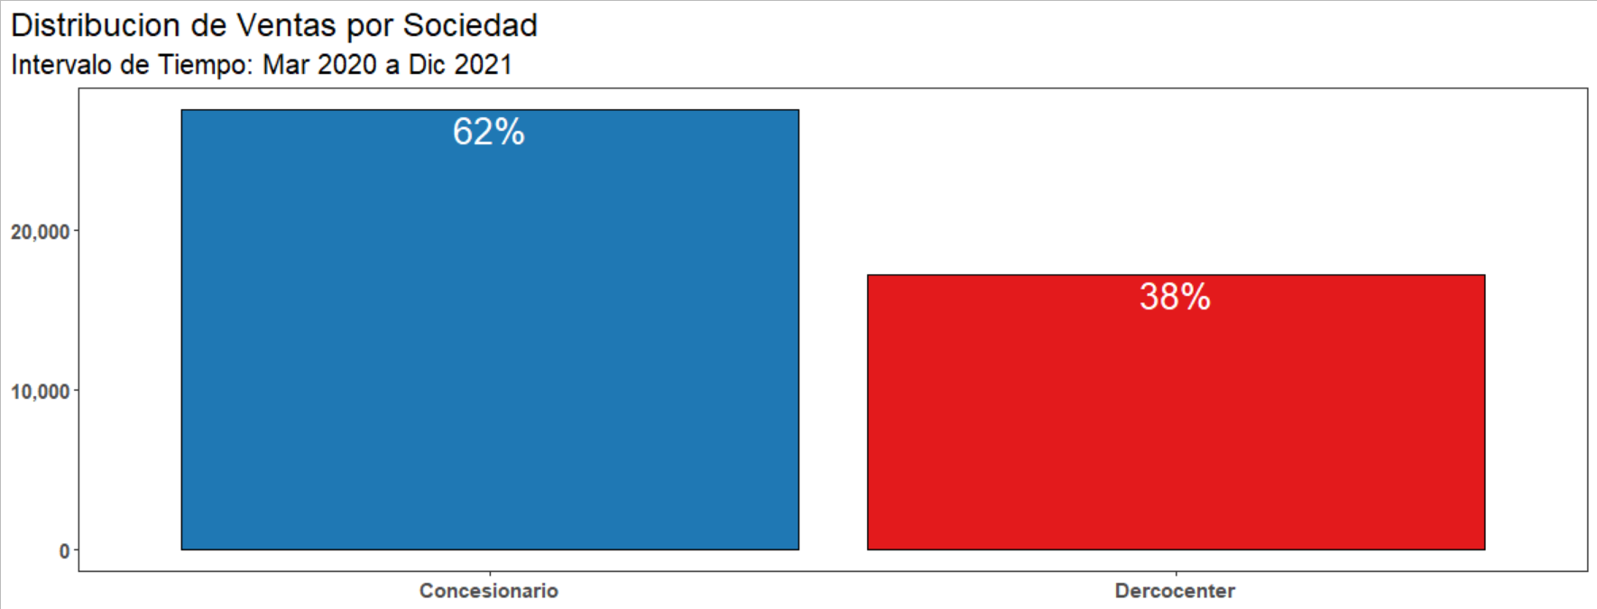
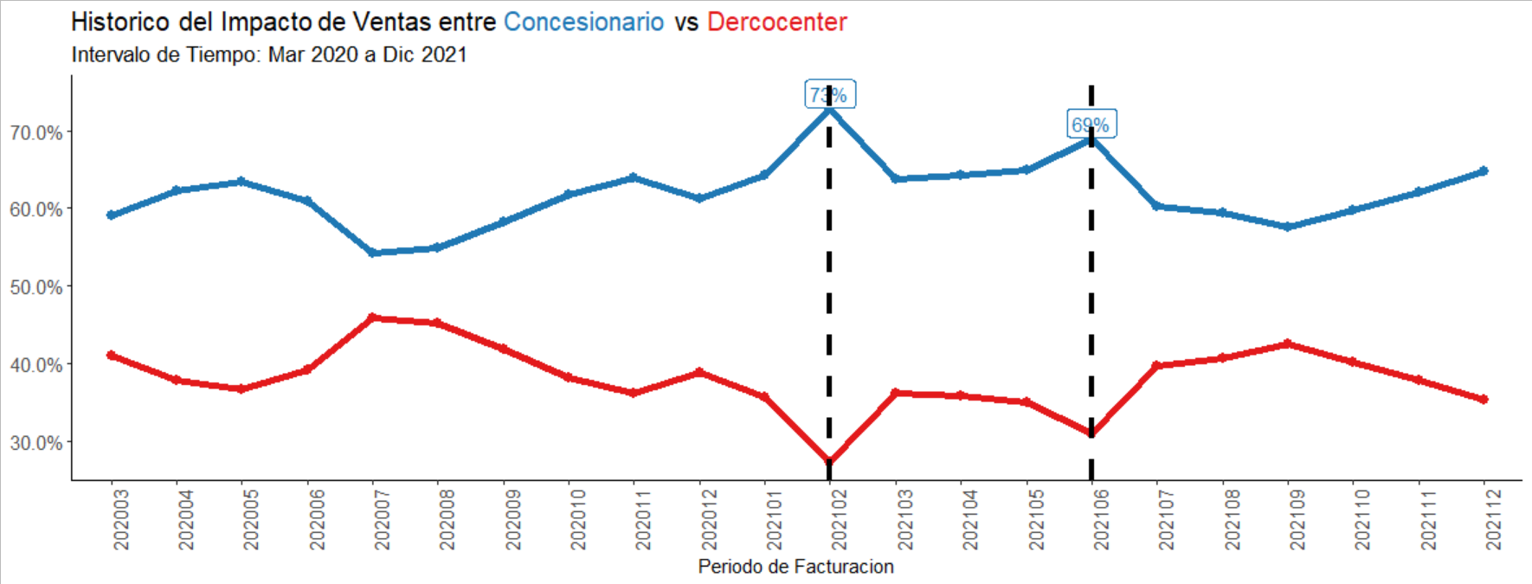
Análisis de Ventas por Sociedad
En los últimos 4 meses el impacto de los Concesionarios sigue una tendencia creciente
En 22 meses de Análisis la relación de ventas entre Concesionarios y Dercocenter es de 6 a 4.
Las ventas de Concesionarios es mayor a Dercocenter en todos los Periodos
Tenemos 2 periodos donde las Ventas entre Concesionarios y Dercocenter van relación de 7 a 3.

Slide 19
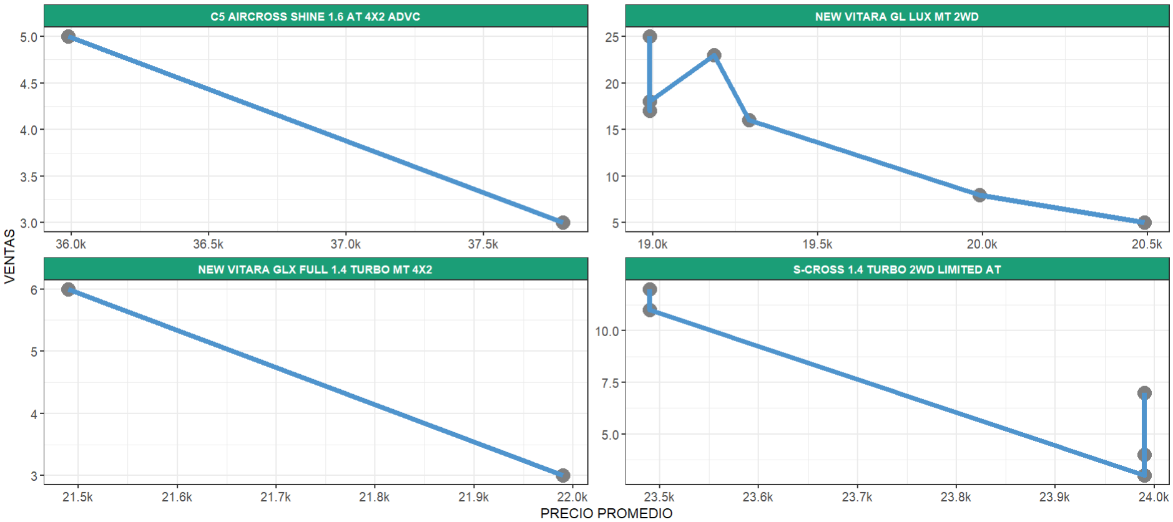
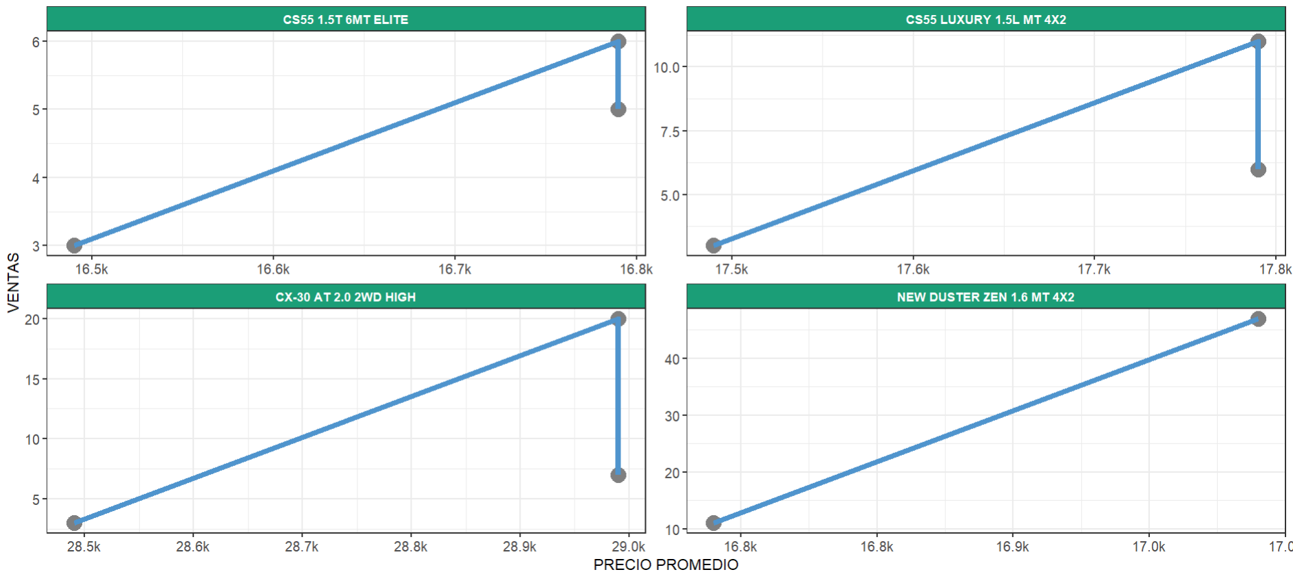
Nivel de correlaciones(Ventas & Precios) de autos
Bajo Nivel de Correlación
Alto Nivel de Correlación
Posible elasticidad
Sin elasticidad
Nota: Informacion solo Dercocenter

Slide 20
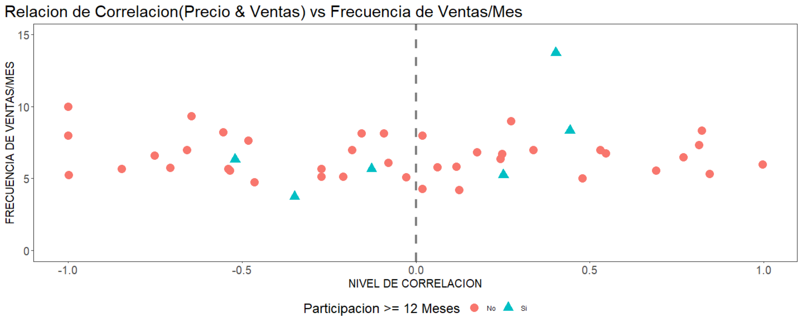
Relación de Correlación(Precio & Ventas) vs Frecuencia de Ventas/Mes - Precio Final
Solo 3 Vehículos de los 62 cumplen las condiciones para realizar un modelo de elasticidad.

Slide 21
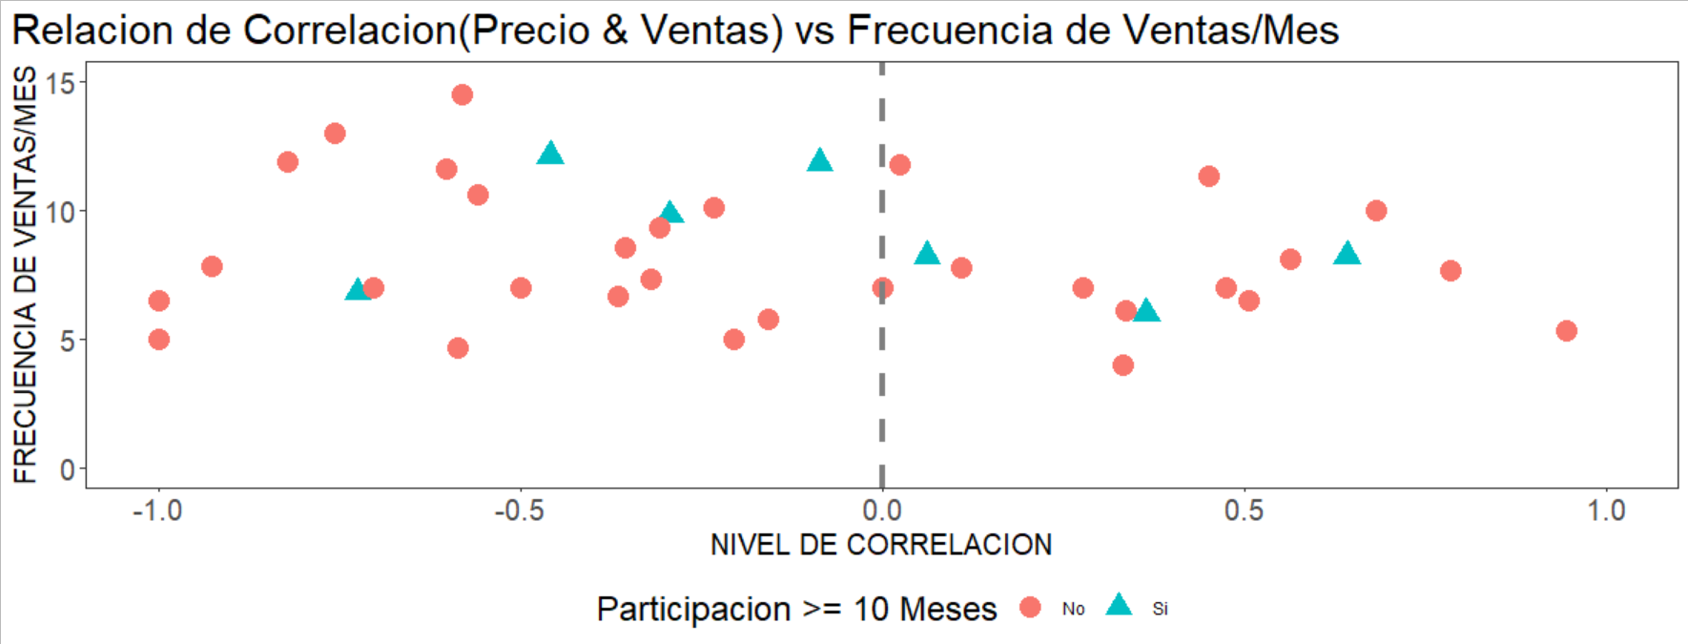
Relación de Correlación(Precio & Ventas) vs Frecuencia de Ventas/Mes - Precios SAP
Solo 4 Vehículos de los 62 cumplen las condiciones para realizar un modelo de elasticidad.

Slide 22
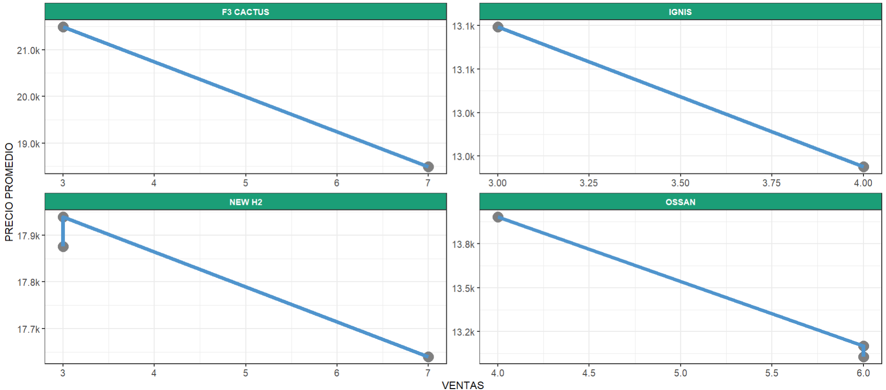
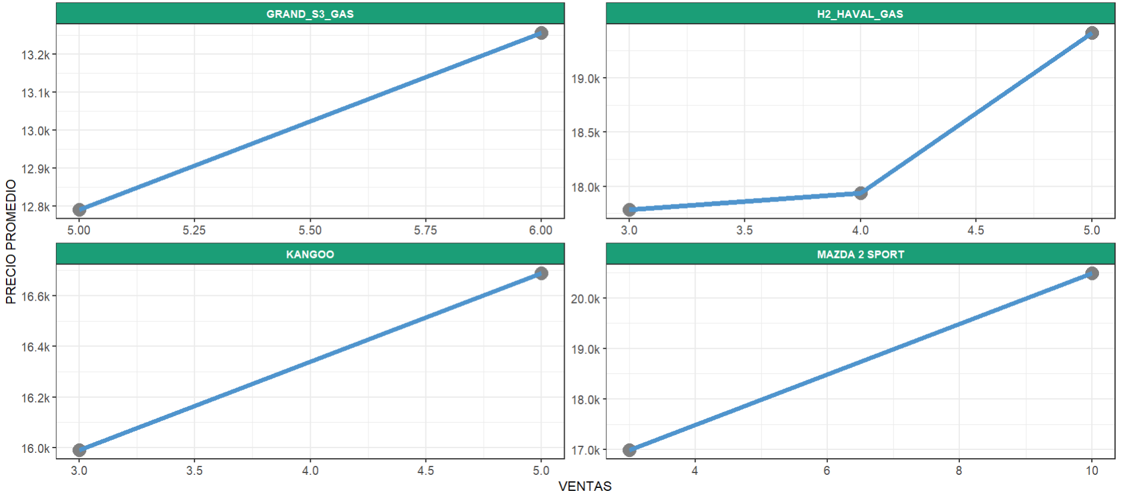
Nivel de correlaciones(Ventas & Precios) de autos - Sell In
Bajo Nivel de Correlación
Alto Nivel de Correlación
Posible elasticidad
Sin elasticidad
Nota: Informacion solo Dercocenter

Slide 23
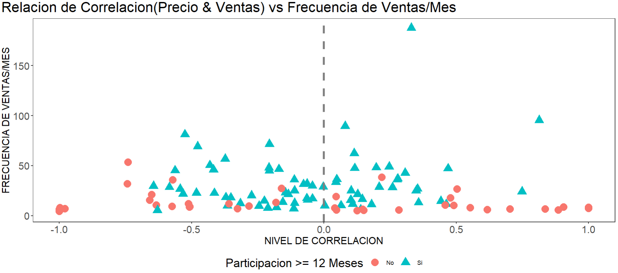
Relación de Correlación(Precio & Ventas) vs Frecuencia de Ventas/Mes - Sell In
Fuentes: AFO(Ventas Unidades) + ISC + Importador(Modelos)
40(31%) de los 126 Modelos son posibles candidatos para realizar un modelo de elasticidad.

Slide 24
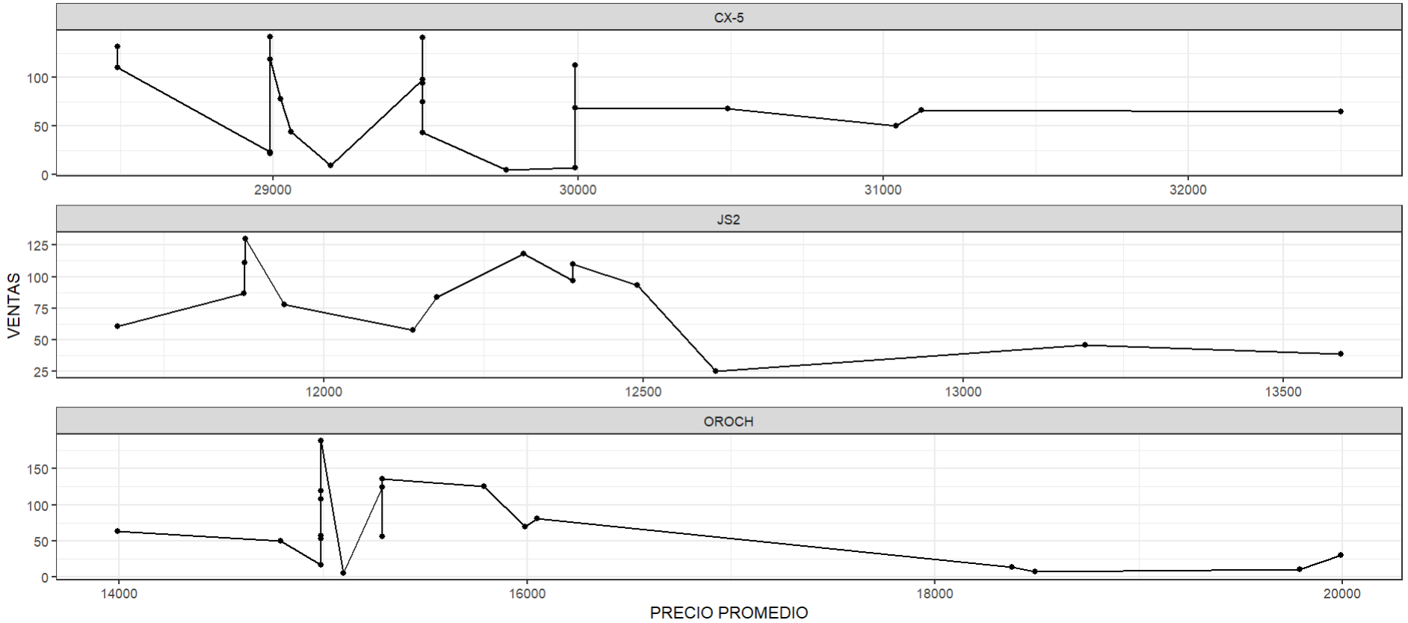
Comportamiento Precio vs Ventas de posibles candidatos
Cor: -0.2 #Periodos: 22 Ventas/Periodo: 71
Cor: -0.4 #Periodos: 19 Ventas/Periodo: 69
Cor: -0.5 #Periodos: 14 Ventas/Periodo: 81
Notas:
Los Modelos CX-5, JS2 tienen periodos donde al aumentar el precio sus ventas aumentas.
El Modelo OROCH tiene un comportamiento en zig-zag.
Nota: Informacion DERCO PERU

Slide 25



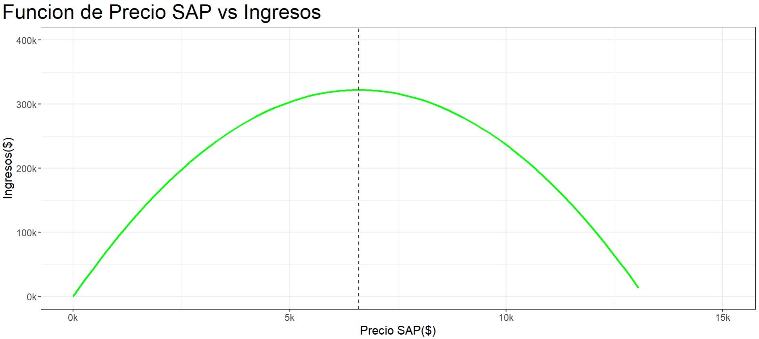

Construcción del Modelo Predictivo de Ventas e Ingresos
Modelo : CELERIO
Modelo Predictivo de Ventas
Modelo Predictivo de Ingresos
Precio Optimo = 6595 $
Nota: Los modelos de Ventas e Ingresos se realizaron para los modelos que tenían las condiciones para un modelo de Elasticidad

Slide 26
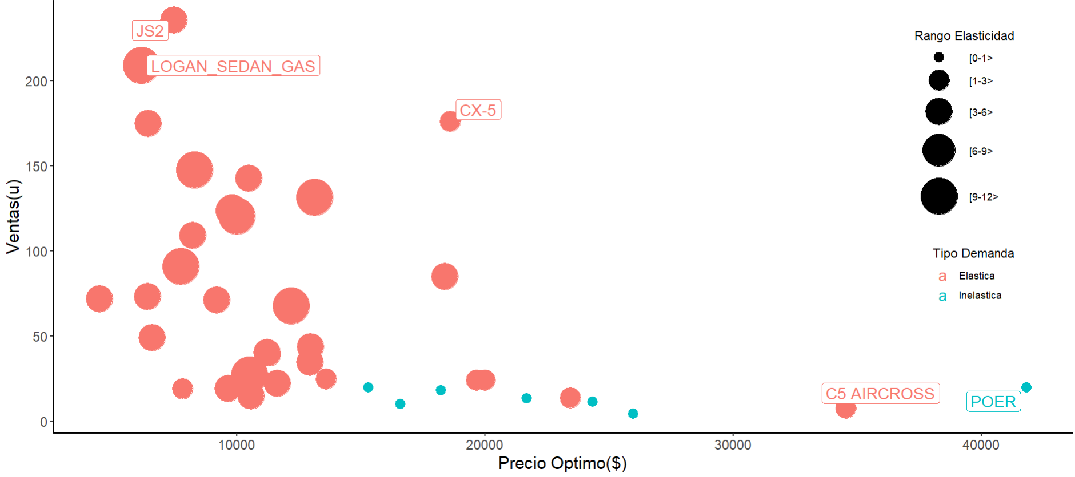
Relación Precio Optimo y Ventas – 38 Modelos
Nota: 2 modelos tenían bajo nivel de performance resultando en precios exorbitantes.

